Slide 1


Команда “Монолит”
Проект
“Воздушно-инженерная школа
(CanSat в России)”
Куратор
Черкасова Марина
7 год участия в ВИШ
Команда
Алексеев Мирослав
Программист, схемотехник
Зеленкевич Андрей
Конструктор, схемотехник
Кулиш Павел
Программист

Slide 2
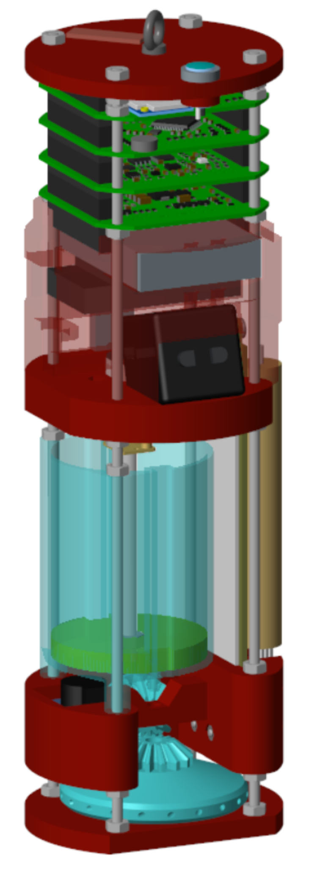
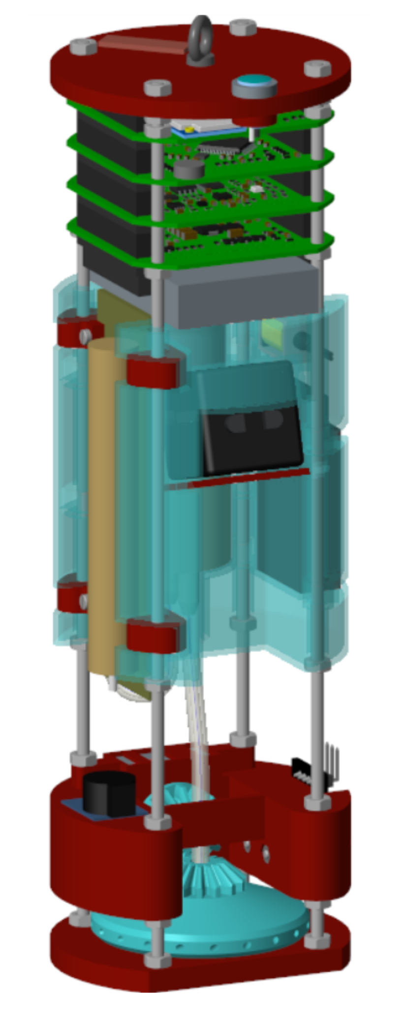
Обязательные задачи проекта
Измерение распределения температуры и давления во время подъема и спуска
Получение и интерпретация данных 3-х осевого акселерометра
Обеспечение скорости спуска в пределах 5-11 м/c
Передача данных измерений по обязательным исследовательским задачам в процессе полёта аппарата на приемную станцию
Обеспечение работы бортового оборудования не менее 3 часов

Slide 3
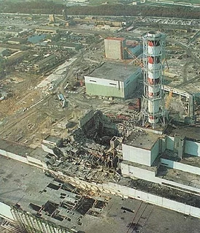
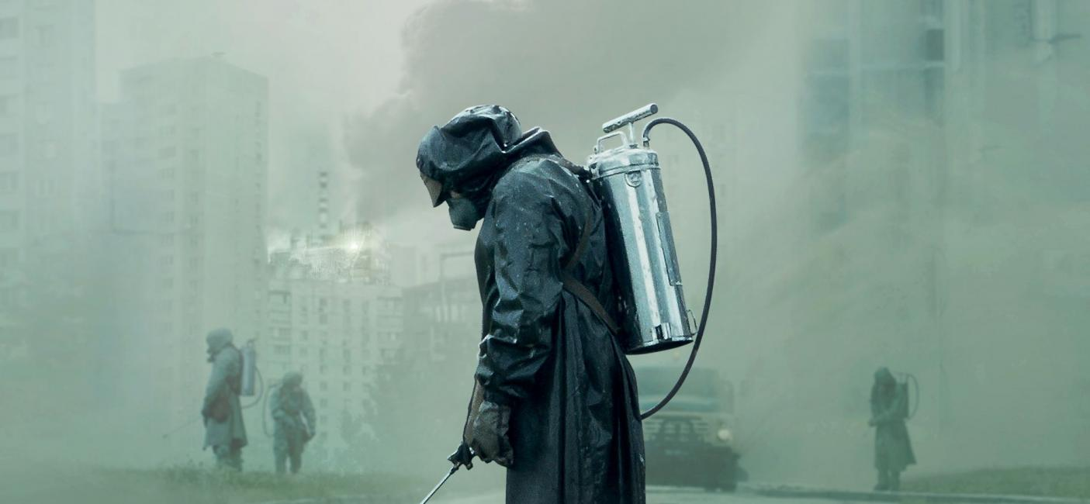
Исследовательская задача
Общая исследовательская задача - отработка технологий для дезактивации территории, зараженной частицами радиоактивной пыли.

Slide 4
Дополнительные задачи проекта
Измерение степени радиоактивного заражения территории
Распыление дезактивирующей жидкости
Видеосъемка процесса распыления жидкости
Прием телеметрии аппарата на собственной наземной станции
Использование радиомаяка для поиска аппарата
Измерение влажности воздуха на протяжении полёта
Сбор данных GPS о положении аппарата в пространстве
Бесконтактная фиксация момента отделения от РН
Световая индикация состояния миссии
Сохранение телеметрии на SD карту
Подача звукового сигнала (писк) для облегчения поиска аппарата
Построение траектории полета аппарата (после приземления)

Slide 5
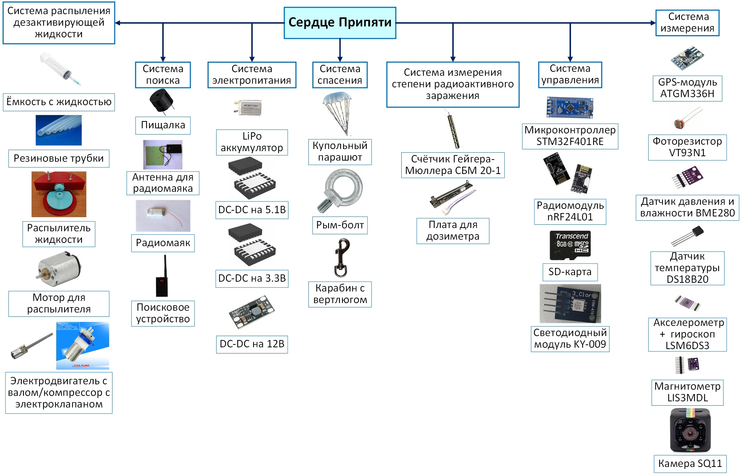
Схема деления аппарата

Slide 6
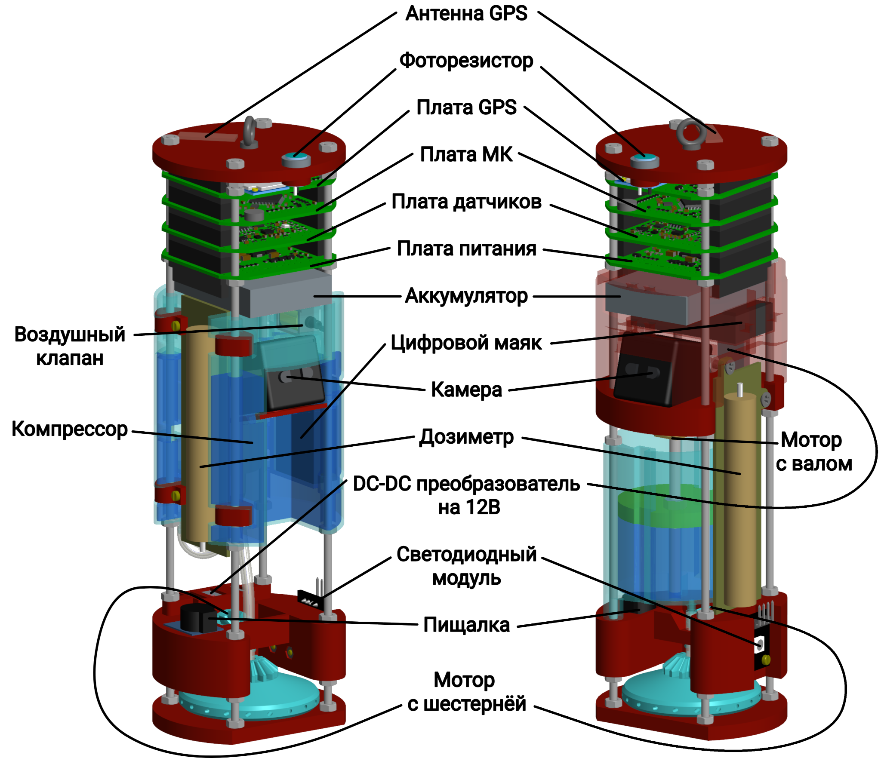
Компоновочная схема аппарата

Slide 7
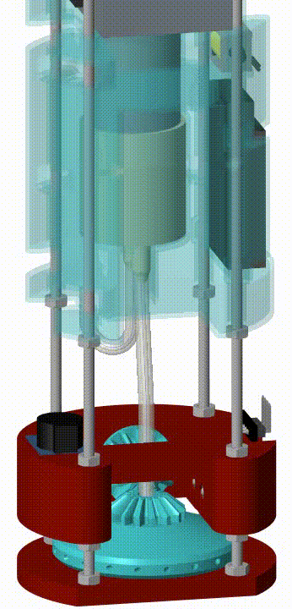
Система распыления дезактивирующей жидкости
Предназначена для дезактивации территории, зараженной частицами радиоактивной пыли.
Механизм с компрессором состоит из:
ёмкости с жидкостью
резиновых трубок, обеспечивающих подачу жидкости из емкости к распылителю
распылителя жидкости
электродвигателя для распылителя
компрессора
клапана
Плюсы конструкции:
-легче обеспечить герметичность
-меньше деталей нужно изготавливать самостоятельно
Минусы конструкции:
-высокая масса
-меньшая скорость истечения жидкости

Slide 8
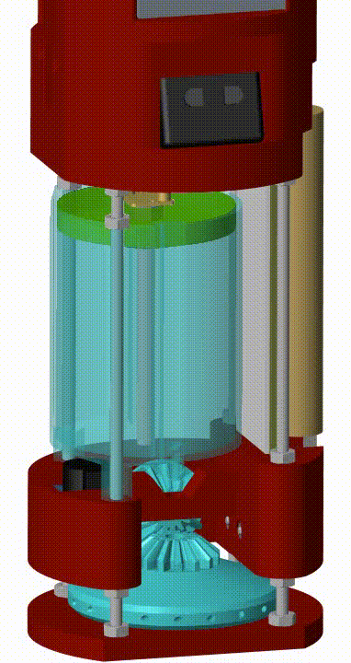
Система распыления дезактивирующей жидкости
Предназначена для дезактивации территории, зараженной частицами радиоактивной пыли.
Механизм с поршнем состоит из:
ёмкости с жидкостью
резиновых трубок, обеспечивающих подачу жидкости из емкости к распылителю
распылителя жидкости
электродвигателя для распылителя
электродвигателя с валом для поршня
Плюсы конструкции:
-меньшая масса
-компактность конструкции
Минусы конструкции:
-большинство деталей нужно изготавливать самостоятельно
-сложно обеспечить герметичность

Slide 9
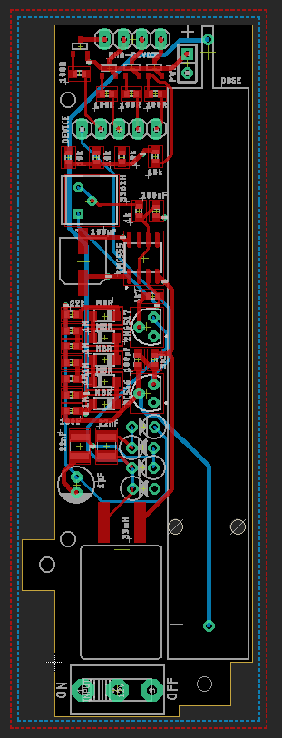
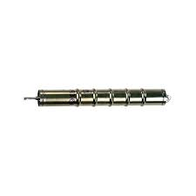
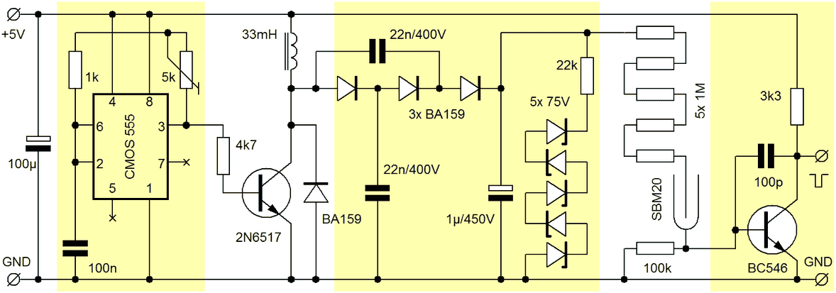
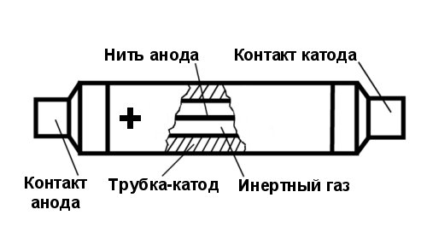
Исследование радиационной обстановки
Счетчик Гейгера-Мюллера
СБМ 20-1

Slide 10
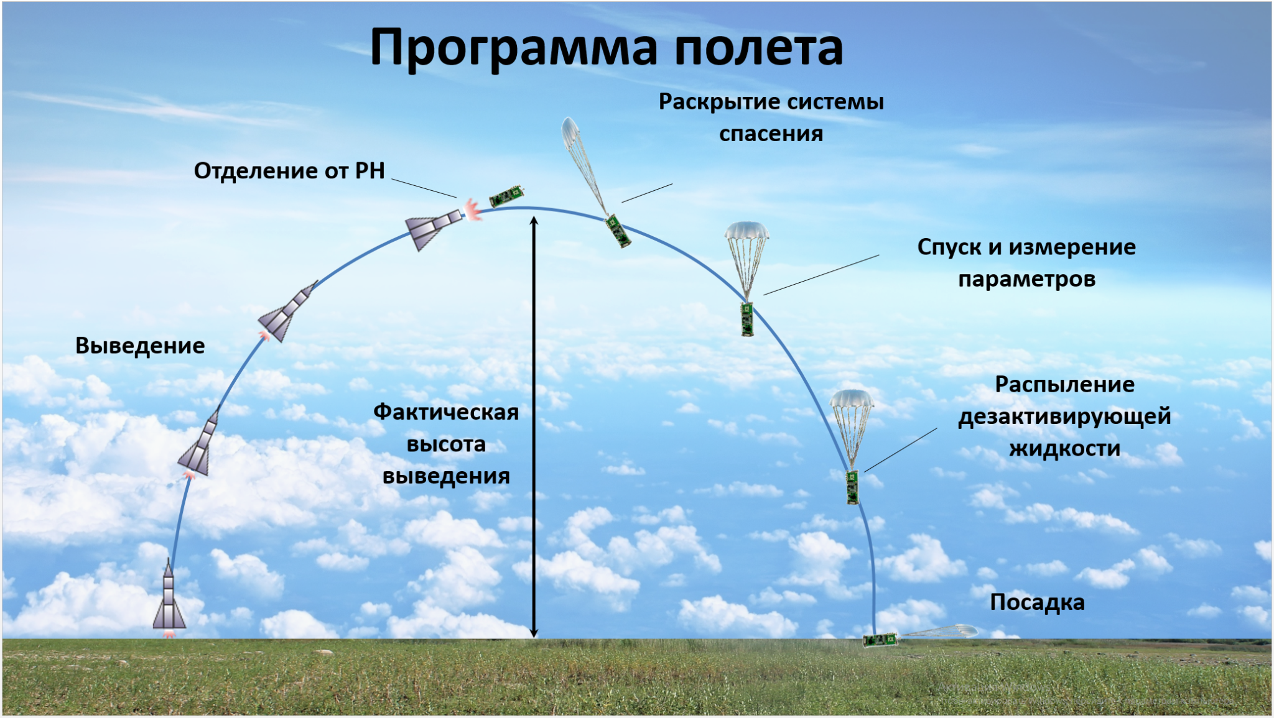

Slide 11
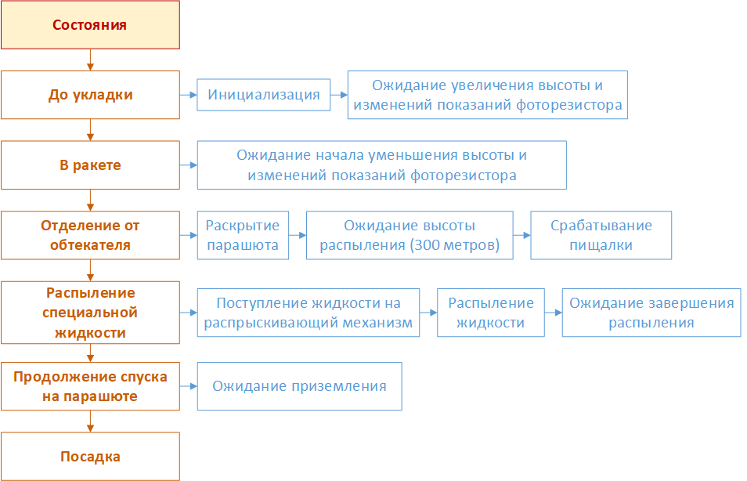
Алгоритм работы аппарата

Slide 12
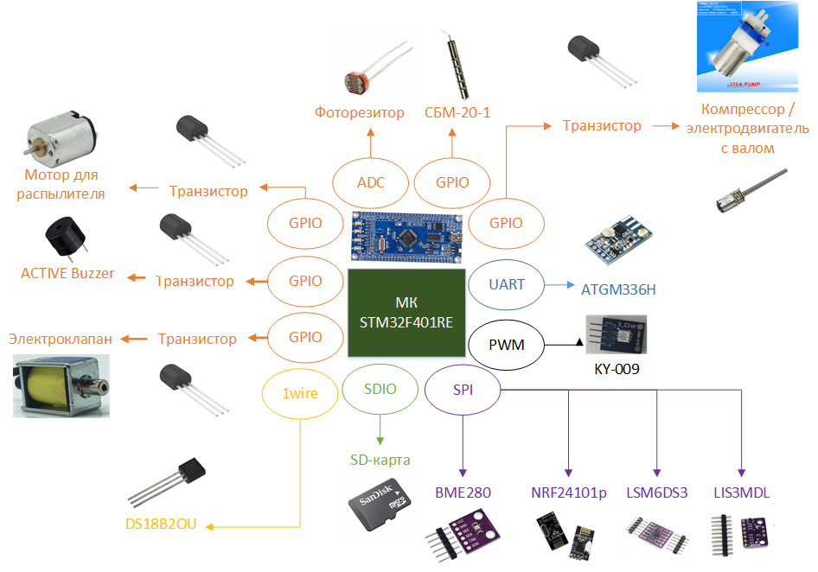
Схема подключения электронных компонентов

Slide 13
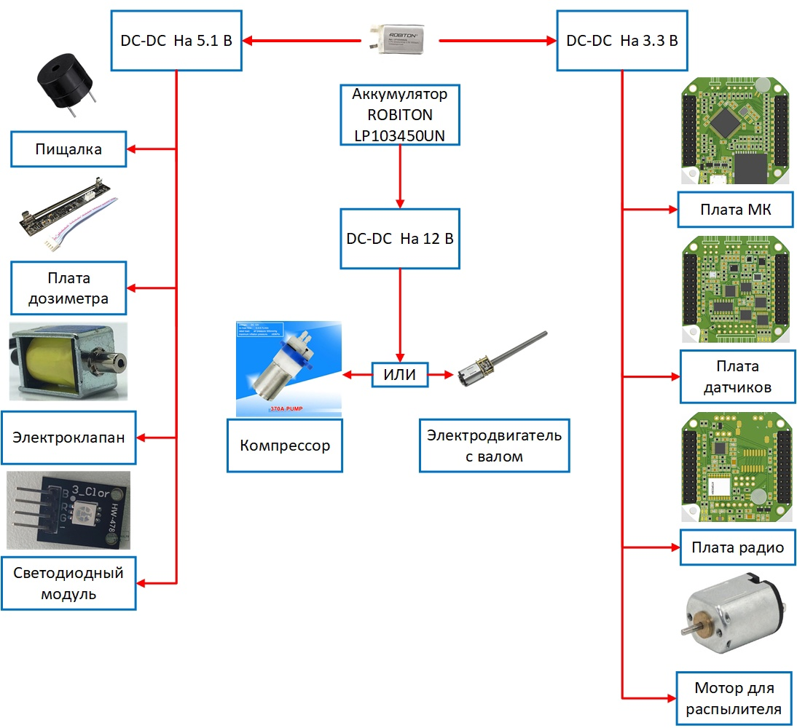
Схема распределения питания

Slide 14
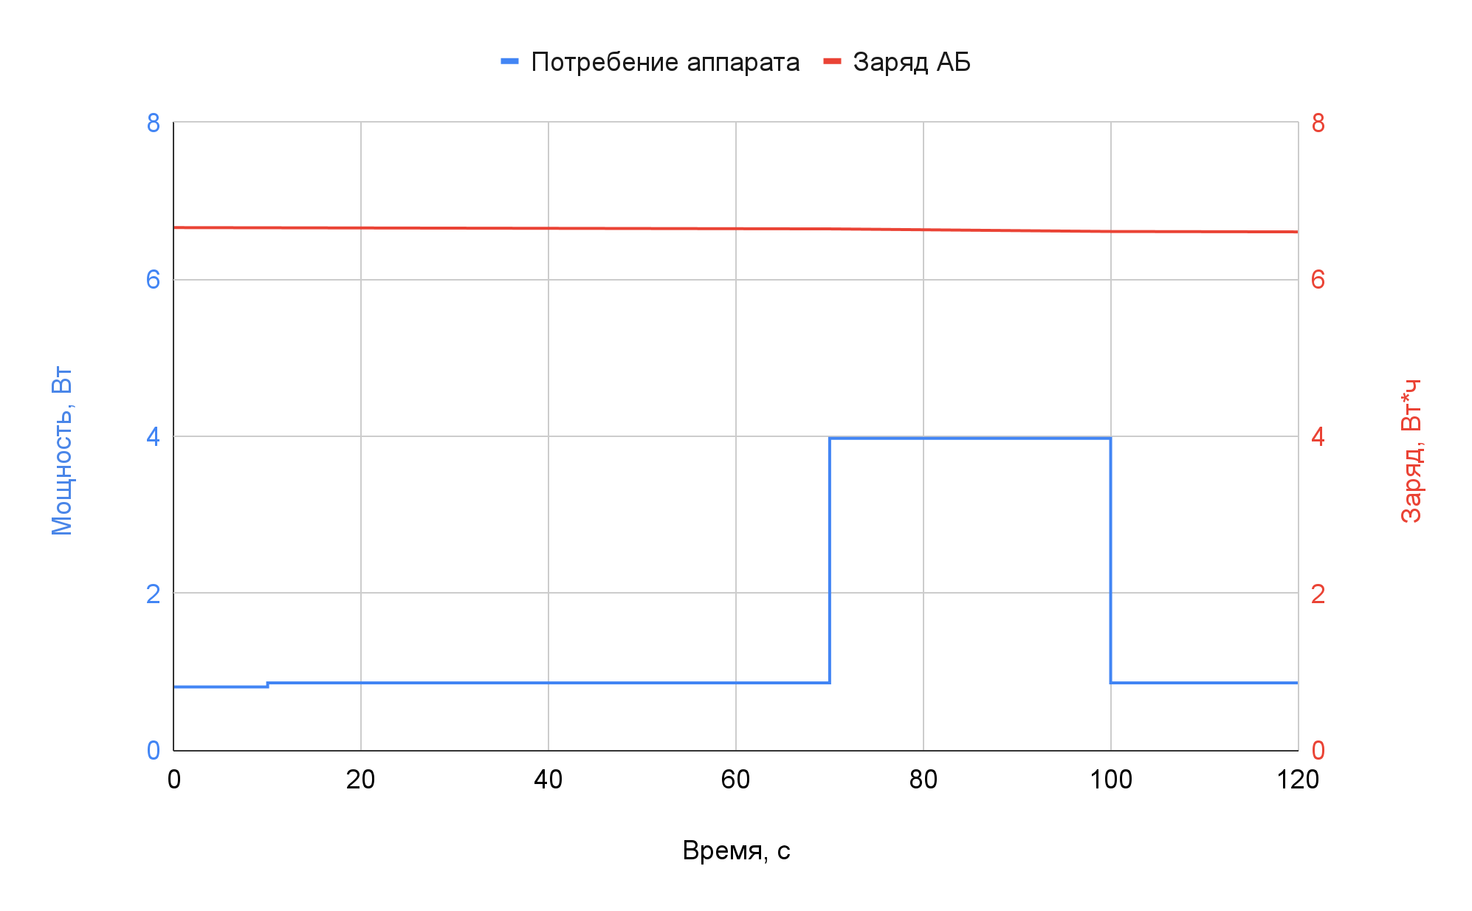
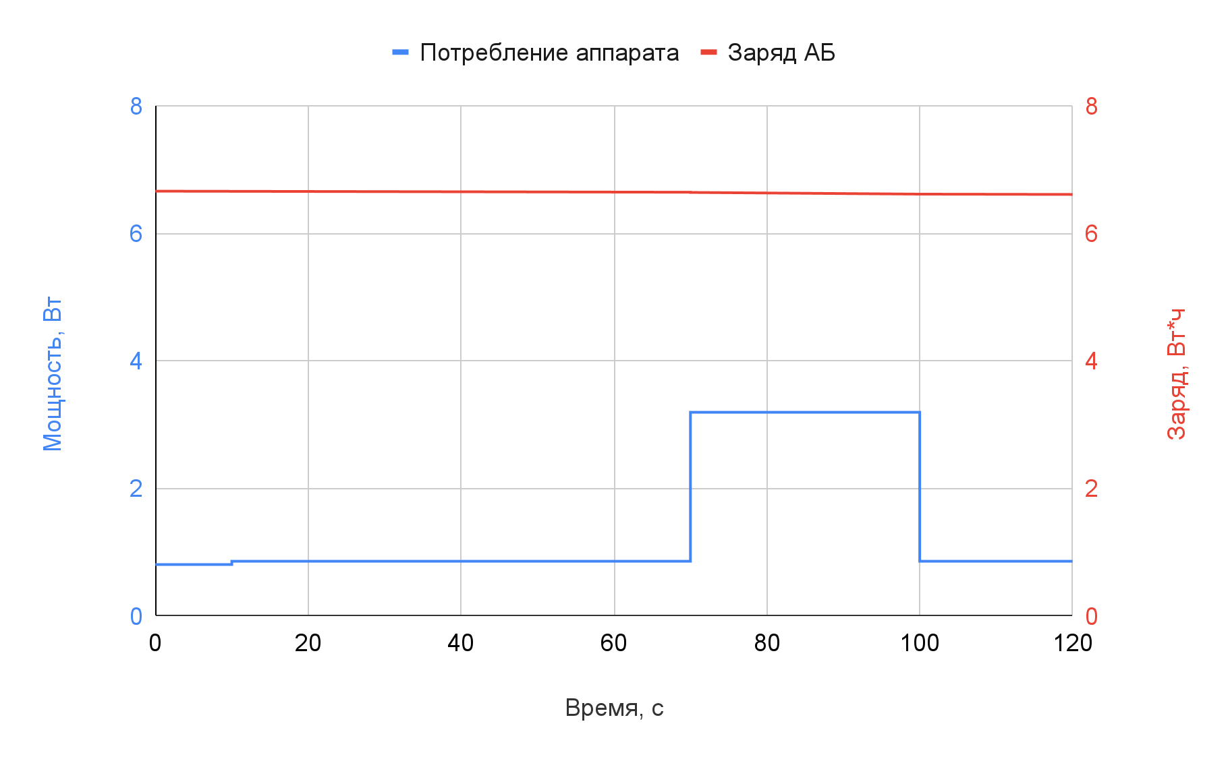
Энергобаланс
Компрессор
Поршень

Slide 15
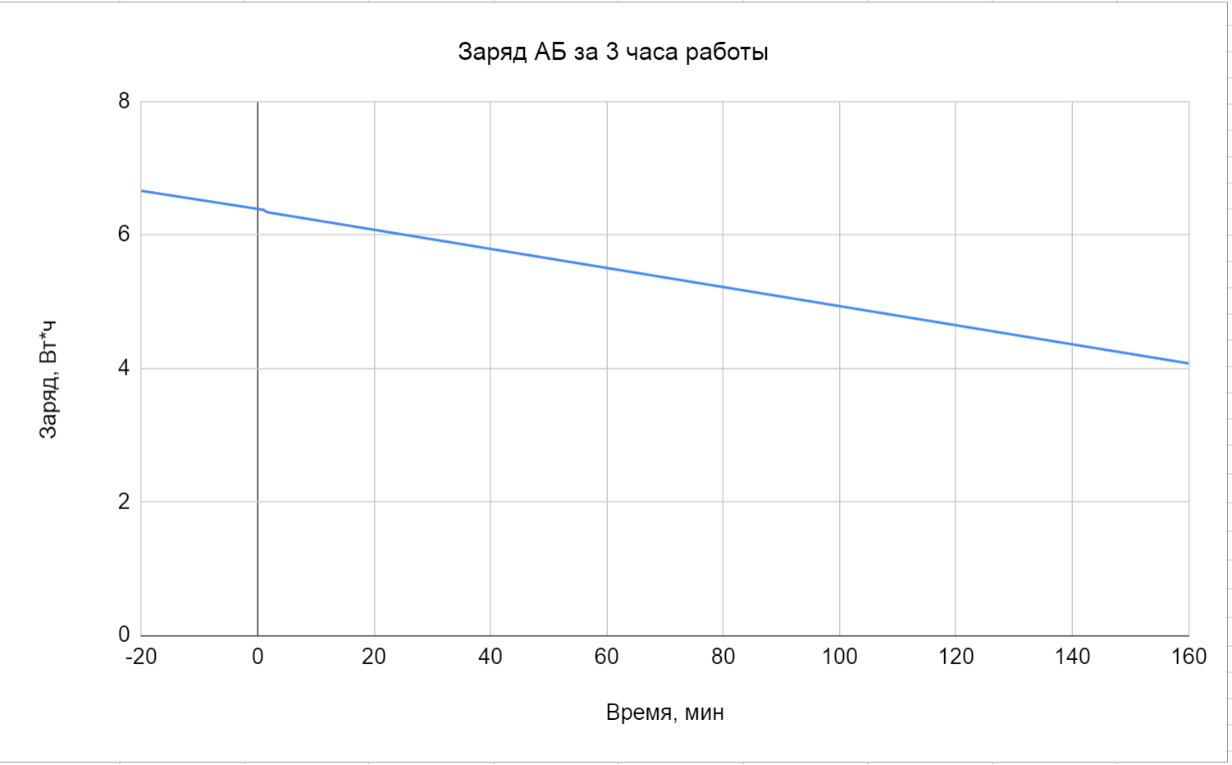
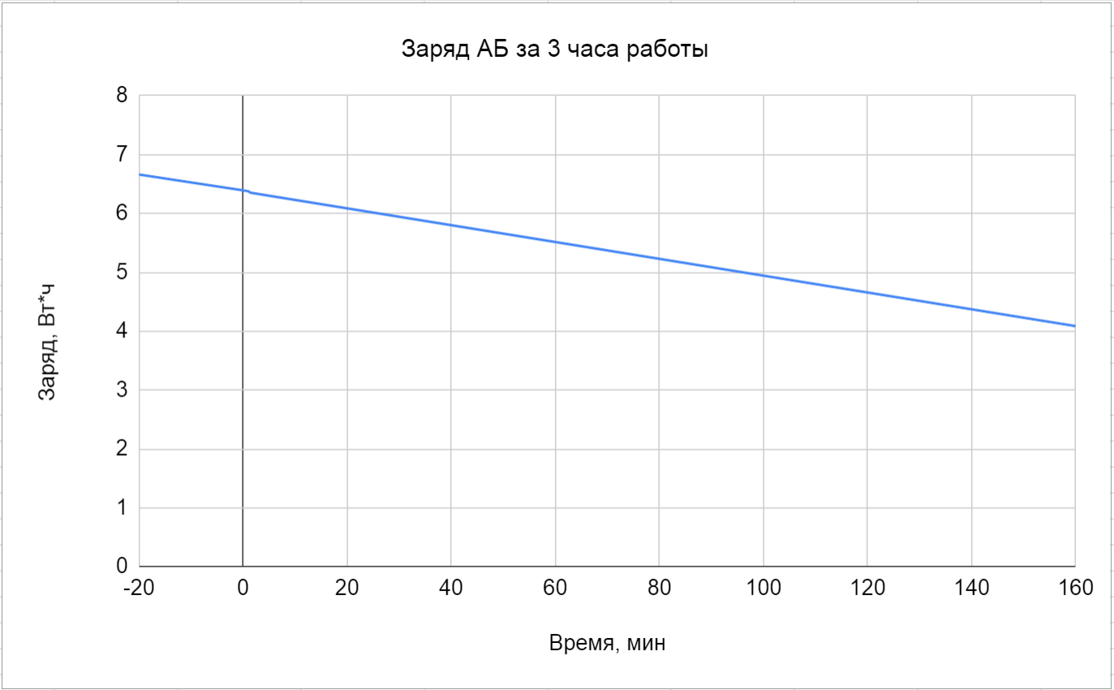
Энергобаланс
Компрессор
Поршень

Slide 16
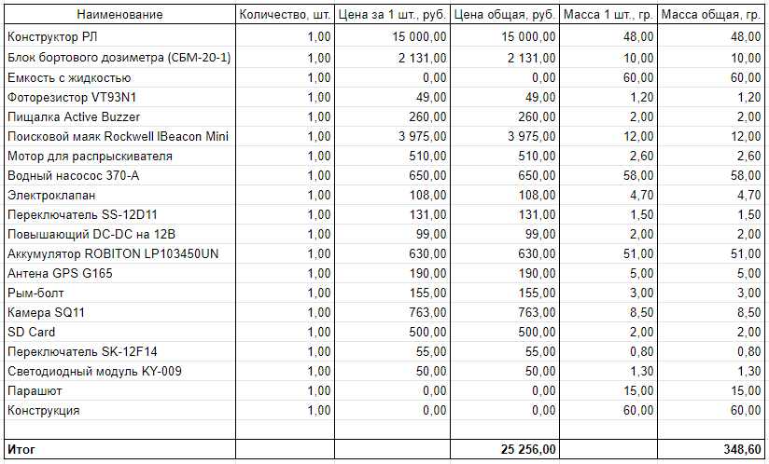
Масса и стоимость варианта с компрессором

Slide 17
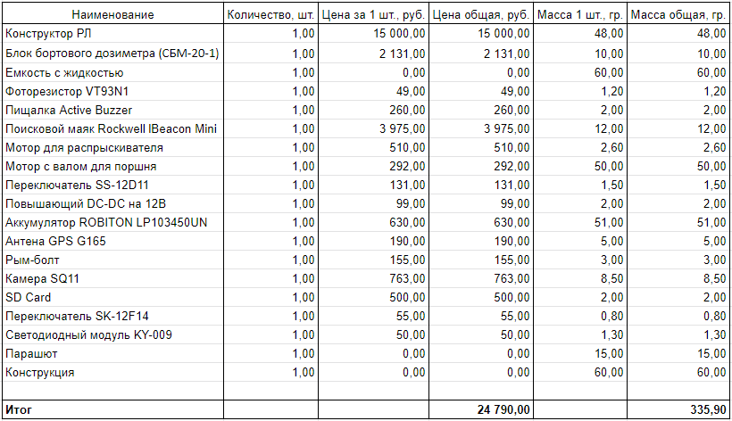
Масса и стоимость варианта с поршнем

Slide 18
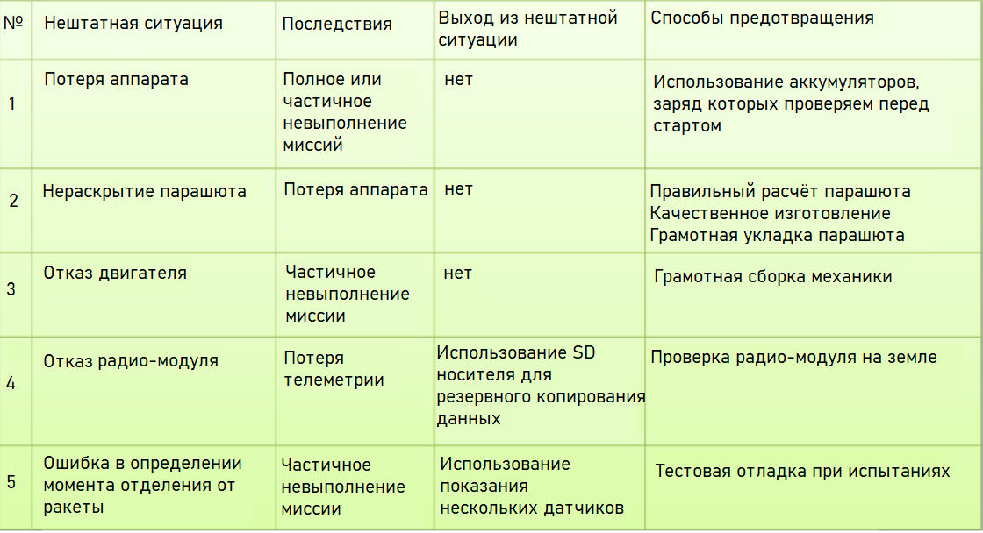
Возможные нештатные ситуации

Slide 19
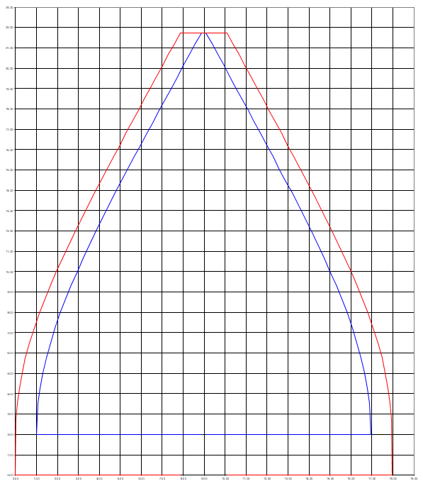
Расчет парашюта
M = 349 гр
V = 8 м/с
g = 9,81 м/с²
ρ = 1,225 кг/м³
C = 1,2
S = 2Mg/CρV² = 0,073м²
D = 4S/π = 0,3047м
M – масса аппарата
V – скорость спуска 5-11
g – ускорение свободного падения
ρ – плотность воздуха
С – коэффициент аэродинамического сопротивления парашюта 1.2-1.3
S – площадь парашюта
D – диаметр купола парашюта

Slide 20
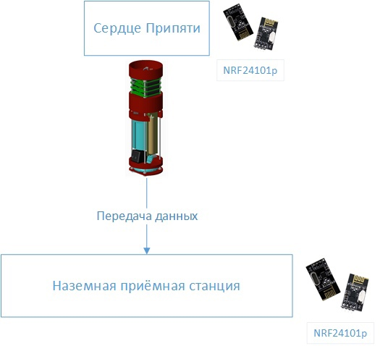
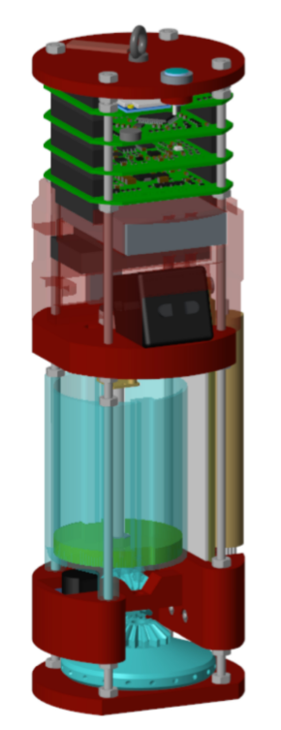
Обмен данными

Slide 21
Команда “Монолит”
Спасибо за внимание!
Куратор
Черкасова Марина
Команда
Алексеев Мирослав
Программист, схемотехник
Зеленкевич Андрей
Конструктор, схемотехник
Кулиш Павел
Программист

Slide 22
Дополнительные задачи проекта
Измерение степени радиоактивного заражения территории
Распыление дезактивирующей жидкости
Видеосъемка процесса распыления жидкости
Прием телеметрии аппарата на собственной наземной станции
Использование радиомаяка для поиска аппарата
Измерение влажности воздуха на протяжении полёта
Сбор данных GPS о положении аппарата в пространстве
Бесконтактная фиксация момента отделения от РН
Световая индикация состояния миссии
Сохранение телеметрии на SD карту
Подача звукового сигнала (писк) для облегчения поиска аппарата
Построение траектории полета аппарата (после приземления)

Slide 23
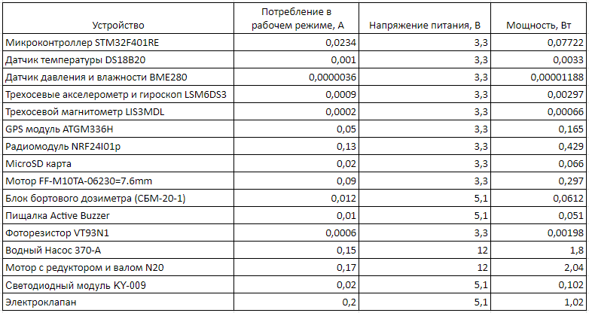
Энергопотребление компонентов аппарата

Slide 24
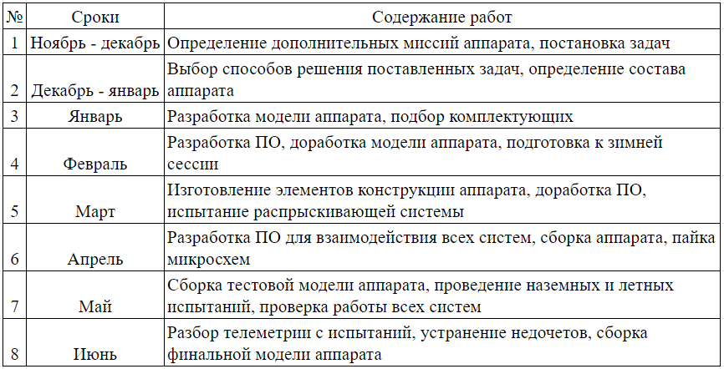
План-график работ

